Slide 1
L’architecture d’entreprise – Pour gérer la complexité et le changement.
Michel Boudrias
Février 2018

Slide 2
Agenda
Quels sont les défis auxquels font face les entreprises aujourd’hui ?
Qu’est-ce que l’architecture d’entreprise ?
Quels éléments font partie de l’architecture d’entreprise?
La gestion de la dette technologique en utilisant la gouvernance architecture
Le volet stratégique de l’architecture d’entreprise
Conclusion

Slide 3
Quels sont les défis auxquels font face les entreprises aujourd’hui ?

Slide 4
Quels sont les défis auxquels font face les entreprises aujourd’hui ?
1
La transformation d’un modèle d’affaires tournée vers le client.
2
3
4
La faible qualité des données empêche l’entreprise de prendre les bonnes décisions.
5
La réalisation de nouveaux projets à un rythme plus rapide que l’entreprise est capable de les absorber.
Les clients veulent utiliser le canal / moyen de leur choix pour transiger avec l’entreprise.
La transformation vers le numérique cause des impacts importants sur les entreprises.

Slide 5
Les gens d’affaires doivent entreprendre de nouvelles initiatives tout en assurant les opérations de l’entreprise
Augmenter
les revenus
Faire plus avec les clients actuels et aller chercher
de nouveaux clients.
Intégrer les processus
à travers l’entreprise
Faciliter la collaboration entre les divisions et éliminer les silos.
Avoir une vision intégrée sur les produits, services et les clients.
Réduire les coûts
Optimiser les opérations pour rencontrer les objectifs des actionnaires.
Construire un modèle
d’affaires flexible
Réduire la complexité et introduire plus rapidement les changements.
Réduire le temps
d’exécution
dans l’entreprise
Transformer les traitements manuels en automatisant
les opérations.
Réduire les risques
Améliorer la visibilité dans les opérations de
l’entreprise pour prendre de meilleures décisions.

Slide 6
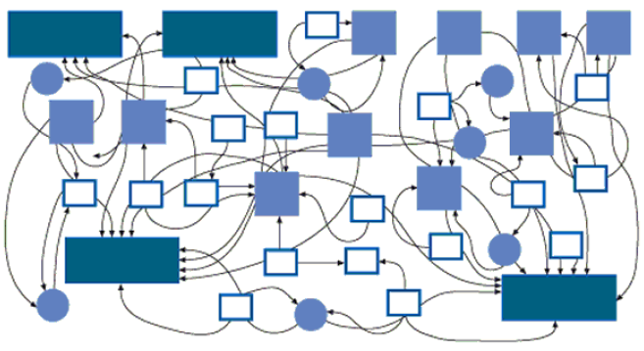


La complexité dans les TI s’est bâtie par l’implantation successive de projets réalisés en silos
« Aujourd’hui, les architectures TI représentent le plus important obstacle auquel la plupart des entreprises sont confrontées, au moment d’entreprendre des initiatives stratégiques. » –McKinsey Flexible IT, Better Strategy »
Par où je commence pour réaliser cette nouvelle initiative?
Architecture TI actuelle

Slide 7

L’implantation de nouvelles initiatives d’affaires, sans aucun plan global TI, introduit de nouvelles technologies et accroit la complexité des TI
Architecture TI
+ Complexe
+ Coûteuse
Flexible
Agile
Dans les entreprises aujourd’hui il est possible d’observer que :
les investissements en TI sont sous optimisés en fonction des bénéfices promis;
les coûts récurrents sont difficiles à évaluer;
l’analyse des impacts des projets est très difficile, non uniforme et incomplète d’un projet à l’autre;
les impératifs de chaque projet sont plus importants et rarement en lien avec un plan global pour réduire la complexité, ce qui engendre l’accroissement des coûts et de la complexité;
Sans de plan global, les projets réduisent la flexibilité et l’agilité de l’architecture TI un projet à la fois;
les opportunités d’optimisation inter-projets sont rarement considérées.
Architecture TI actuelle
x M$ d’investissements par année en TI

Slide 8
Qu’est-ce que l’architecture d’entreprise ?

Slide 9


Quel événement a été le déclencheur de l’architecture d’entreprise ?
À la fin des années 60 John Zachman travaillait comme exécutif dans la division Marketing chez BM. En 1969, la compagnie ARCO (Atlantic Richfield Company) venait juste d’être formée de l’intégration de 3 compagnies (Atlantic Refining, Richfield et Sinclair Oil).
Quand le client ARCO a demandé à M. Zachman de l’aide pour réussir l’intégration, il s’est tourné vers le groupe “Information System Control and Planning” de Dewey Walker.
Selon Zachman, M. Walker a crée la méthodologie pour définir les processus et les données sans les relier à la structure organisationnelle. M. Zachman se souvient que, selon M.Walker, la clé pour définir des systèmes est de normaliser les données à travers l’entreprise pour gérer la visibilité des actifs de l’entreprise.
L’approche de M.Walker est ce qu’on connaît aujourd’hui comme le premier niveau du cadre de référence de Zachman.
Dewey Walker
John Zachman

Slide 10
cycle de livraison TI - domaines d’architecture
Différents types d’architecture
Architecture d’Entreprise (Stratégie et vision)
Comprend comment l’entreprise est structurée, le contexte et le marché qu’elle supporte.
Identifie les grands processus, les capacités d’affaires et le lien avec les capacités TI comme les applications, les données, la sécurité et l’infrastructure etc. C’ est la « colle » qui permet de faire le lien entre affaires et TI.
Architecture de Solution (Projets)
Lors de projet, réconcilie les différents points de vue de l’architecture d’entreprise et de la solution, et s’assure qu’ils supportent les requis fonctionnels et non fonctionnels pour résoudre un problème d’affaires. Ce domaine d’architecture prend vie le temps d’un projet seulement, puisque se sont les actifs TI, ajoutés ou modifiés, qui restent.
Architecture de Système
Architecture de Données
Architecture d’Infrastructure
Architecture de Sécurité
Définit les architectures associées aux différents types d’applications et de systèmes.
Gère la structure et l’organisation d’un système en fonction des changements proposés à l’interface utilisateur, aux règles d’affaires, aux fonctions, aux données, à la sécurité et à l’infrastructure.
Organise les domaines de données (clients, produits, commandes, etc..) en fonction des différentes disciplines comme BI, SOA, MDM, etc.
Gère le cycle de vie de l’information, de la création à la destruction des données (intégration, modélisation, gouvernance , etc.).
Organise les infrastructures et les technologies pour optimiser la performance et la maintenance tout en minimisant les impacts sur les opérations.
Gère la complexité entourant le design, la gestion et les opérations des infrastructures et des technologies.
Définit les normes et principes de sécurité dans les applications, les données, les infrastructures et les technologies.
Gère la complexité entourant le design, la gestion et les opérations de la sécurité tout en réduisant le risque pour l’entreprise.

Slide 11
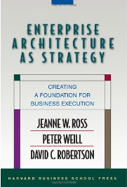
La définition de l’architecture d’entreprise
“L’architecture d’entreprise est la manière de coordonner les stratégies d’affaires et les stratégies des TI , de manière à refléter l’intégration et la standardisation du modèle opérationnel de l’entreprise”
L’architecture d’entreprise permet d’organiser une vue à long terme des processus d’affaires, des applications, de l’information et des infrastructures de manière que chaque projet individuel puisse amener de la valeur pour les affaires, tout en assurant un alignement avec les TI”
L’architecture d’entreprise n’est pas un projet ayant un début et une fin mais bien un processus qui se construit un projet à la fois.
Jeanne Ross, “Enterprise Architecture as Strategy”,2006 (Harvard business press)

Slide 12
L’architecture d’entreprise permet de mettre le focus à « faire les bonnes choses » et de définir le plan d’action pour « bien faire les choses »
Faire les bonnes choses (Alignement avec les affaires)
L’identification, le financement et l’affectation des ressources pour les initiatives les plus importantes, en respectant la stratégie de l’entreprise et le budget, en réalisant les activités dans le bon ordre et en disposant de mesures efficaces de gestion et de contrôle.
Bien faire les choses (Alignement avec les TI)
S’assurer que les solutions fournies par ces initiatives répondent aux besoins de l’entreprise, fonctionnent dans l’environnement TI existant et contribuent à la réalisation de la stratégie TI de l’entreprise.
Est-ce que vous construiriez une maison une pièce à la fois, sans avoir un plan pour
toute la maison ?

Slide 13
Qu’est-ce qui motive les entreprises à démarrer un projet d’architecture d’entreprise ?
Fusion ou acquisition
Architecture d’entreprise
Implantation de nouveau système comme un ERP, un CRM ou une transformation vers le digitale
Des changements importants au niveau de l’entreprise comme :
Nouveau plan stratégique TI
Déploiement de nouvelles technologies
Correction de problèmes au niveau de l’infrastructure TI
Notes:
Prise des besoins des lignes d’affaires
Réflexion avec l’équipe élargie afin de développer des tactiques qui supportent les initiatives, les orientations et les priorités visées
Présentation du plan de communication intégré pour le groupe de Gestion de patrimoine lors du Comité de direction de Luc Paiement (Lise-Anne Amiot et Louis-Simon Duval)

Slide 14
Le processus d’architecture d’entreprise permet de faire évoluer l’architecture actuelle vers l’architecture cible
Architecture d’entreprise
V1.0
V2.0
Architecture actuelle, Stratégie d’affaires et tendances de l’industrie
Architecture cible
et plan de transition
Processus
Systèmes
Données
Technologies
Architecture de solution

Slide 15
Quelles qualités ou expertises doit posséder un architecte d‘entreprise ?
Qualités à développer pour devenir architecte d’entreprise
Posséder une expertise vaste dans les TI et avoir de l’intérêt pour la vision d’ensemble et transversale de l’entreprise.
Avoir une habileté à coopérer avec la gestion, les lignes d’affaires, les spécialistes en TI, pour comprendre leurs besoins et obtenir un consensus entre les TI et les gens d’affaires.
Posséder une expertise dans plusieurs spécialités TI.
Ne pas posséder une expertise pointue dans une spécialité spécifique en TI.
Rester à jour dans les nouveaux concepts, tendances, les stratégies et les nouvelles technologies
Être un évangéliste enthousiaste face à l’architecture d’entreprise, et être capable d’en présenter les bénéfices pour l’organisation.
Bon vulgarisateur des concepts d’architecture.
Bon communicateur et bon vendeur.
Avoir de la patience et s’attendre à répéter souvent les concepts.

Slide 16
Différents types de rôle d’architecte
CONCEPTUEL | Architecte d'Entreprise Maintient la connaissance alignée sur les objectifs et les stratégies de l’entreprise, en fonction des différentes couches (Affaires, Systèmes et applications, Information, Infrastructure et Sécurité). Il participe à la définition de la portée TI, avec l’architecte de solution, à l’étape de l’étude d’opportunité.
LOGIQUE | Architecte de Solution En collaboration avec l’analyste d’affaires, l’architecte d’entreprise et les autres architectes ou analystes nommés au projet, traduit les besoins d’affaires en besoins TI (fonctionnels et non fonctionnels), en tenant compte des différentes perspectives de la solution, soit les systèmes, les données, l’infrastructure et la sécurité. S’assure que la solution proposée est alignée à la cible d’entreprise, qu’elle est réalisable et bien exécutée durant tout le cycle de livraison. Communique les changements non planifiés à la solution.
PHYSIQUE | Architecte Système | Architecte Données | Architecte Infrastructure | Architecte Sécurité
 | Identifie les changements aux applications, maximise la réutilisation et implante les échanges de données entre applications tout en gérant la facilité d’utilisation. | Organise les données en maximisant la réutilisation et en minimisant les Impacts et les enjeux pour le projet et pour l’entreprise. | Maximise la réutilisation, la standardisation et la maintenance pour faciliter et réduire les impacts sur les opérations. | Minimise les impacts et les enjeux de sécurité pour le projet et tout en gérant les risques pour l’entreprise.
Vision transversale
Apport vertical
Ces architectes travaillent de concert avec l’architecte de solution dans la définition détaillée des impacts et des
changements aux applications et systèmes, à l’information, à la sécurité, aux infrastructures et aux technologies.

Slide 17
Les bénéfices de l’architecture d’entreprise
Alignement
Assurer l’alignement des affaires et les TI en matière d’objectifs, de ressources et de planification.
Lien affaires - TI
Améliorer la prise de décision à travers des principes communs, des modèles, des standards d’industrie et des processus.
Intégration
Réduire les problèmes d’intégration des technologies en utilisant l’architecture d’entreprise comme guide.
Gestion de l’information
Assurer la gestion des données pour organiser, traiter et gouverner en fonction des priorités d’affaires.
Technologies
Réduire les coûts en identifiant les infrastructures redondantes et en facilitant la mise au rancart d’infrastructures désuètes.

Slide 18
Quels éléments font partie de
l’architecture d’entreprise ?
Environnement d
’
affaires
Architecture d’Enterprise
Architecture d
’
affaires
Utilisateurs
Locations
Processus
Information
Architecture des technologies de l’information
Architecture
Architecture
Architecture
Données
Systèmes
Architecture Technologique
Composantes
logicielles
Réseaux
Gestion des
systèmes
Développement
des solutions
Serveurs
Sécurité
Environnement technique

Slide 19




L’architecture d’entreprise – Différentes vues sur les technologies d’information
Stratégies d’affaires
Comprendre la stratégie, les buts et les objectifs d’affaires.
Architecture d’affaires
Processus d’affaires à haut-niveau qui supportent la stratégie de l’entreprise.
Les systèmes d’information
L’implantation des fonctions d’affaires à partir des systèmes.
L’architecture d’entreprise
L’utilisation des données requises par les fonctions de l’entreprise et maintenues par les systèmes.
Les données
L’infrastructure logicielle, matérielle et la sécurité qui supportent les systèmes et les données.
La technologie

Slide 20


La perspective de l’architecture d’entreprise couvrent toutes les vues et les trois dimensions
Perspective d’affaires
Division 1
Division 2
Division 3
Affaires
Capacités, Services, Information, Personnes, Locations
Physique
Logique
Systèmes
Exécutif/Conceptuel
Perspective TI
Vues
Données
Technologies
Niveau de
profondeur

Slide 21
L’utilisation de l’architecture d’entreprise (AE) permet à chaque projet de fournir de la valeur, immédiatement.
Perspective d’affaires
Un ensemble complet de biens livrables d’AE couvrirait :
toutes les combinaisons des trois faces du cube
un ensemble complet de vues
Un tel projet d’AE…
serait trop gros pour réussir
ne fournirait pas de valeur rapidement
fournirait un produit désuet en raison des changements continus dans l’entreprise et des TI
L’AE doit plutôt être constituée d’un programme continu formé de projets AE dont l’envergure de chacun des projets est en ligne avec les priorités d’affaires.
À la fin de chaque projet :
son plan de transition déclenche une action
la gouvernance raffermit ses orientations
Des cette manière, nous sommes assuré que l’AE produit de la valeur dès le premier projet.
Division 1
Division 2
Division 3
Affaires
Capacités, Services, Information, Personnes, Locations
Physique
Logique
Systèmes
Exécutif/Conceptuel
Perspective TI
Données
Technologies
Niveau de
profondeur
L’AE n’est jamais terminée… mais est toujours prête

Slide 22

Quels domaines font partie de l’architecture d’entreprise ?
Domaines de l’AE
Stratégies
C’est donc de ça qu’est composée l’AE?!
Affaires
Systèmes
Gouvernance
Données
Technologies
Comment pourrais-je comprendre cette complexité et évaluer plus facilement l’impact du plan stratégique et du portefeuille de projets, et aussi répondre aux avis de conformité?

Slide 23
Quelques éléments de l’architecture d’affaires - Sous la responsabilités des gens d’affaires et TI.
Vision
Localisation
Perspective d’affaires
Mission
Parties prenantes
Division 1
Division 2
Division 3
Buts
Besoins
Affaires
Capacités, Services, Information, Personnes, Locations
Objectifs
Indicateurs de performance
Physique
Logique
Stratégies
Chaîne de valeur
Systèmes
Exécutif/Conceptuel
Perspective TI
Données
Principes
Capacités d’affaires
Technologie
Niveau
Organisation

Slide 24
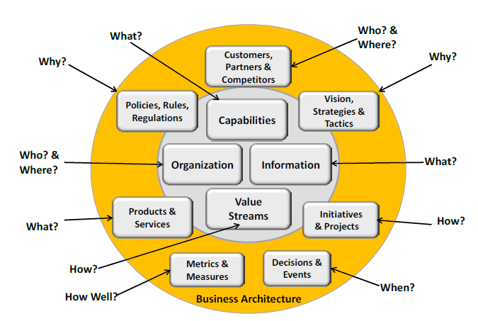
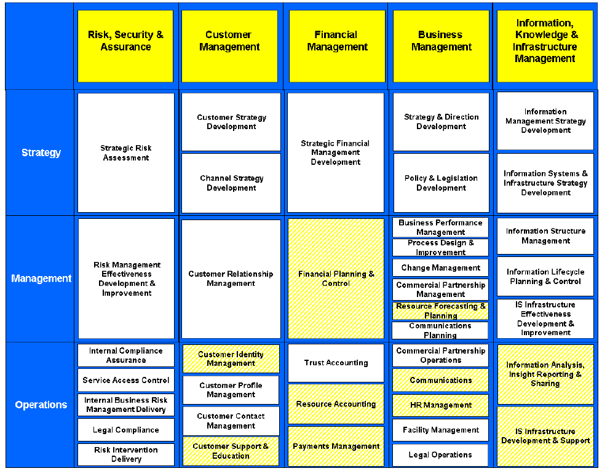
L’architecture d’affaires – Une discipline qui gagne en importance
http://www.businessarchitectureguild.org/

Slide 25
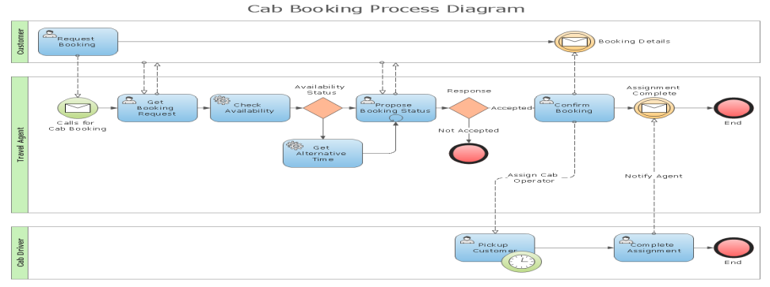
Quelques éléments de l’architecture des processus d’affaires - Sous la responsabilités des gens d’affaires et TI.
Diagramme BPMN
Perspective d’affaires
Division 1
Division 2
Division 3
Affaires
Capacités, Services, Information, Personnes, Locations
Physique
Grands processus
Rôles
Logique
Systèmes
Exécutif/Conceptuel
Sous-processus
Règles d’affaires
Perspective TI
Données
Activités
Liens sous-processus / applications
Technologie
Niveau
Événements
Liens sous-processus / exigences
Liens Processus / Capacités d’affaires

Slide 26
Dama - Data Management Body of Knowledge (Dama –DMBOK)
L’architecture des données requiert la définition de la gestion des données
Plusieurs disciples existent pour gérer les données.
https://dama.org/content/body-knowledge

Slide 27
Quelques éléments de l’architecture des systèmes - Sous la responsabilités des TI.
Grands processus
Cas d’utilisation
Groupes d’utilisateurs
Sous-processus
Perspective d’affaires
Modèle de composants
Exigences non-fonctionnelles
Activités
Division 1
Division 2
Principes
Standards d’industrie
Division 3
Événements
Affaires
Capacités, Services, Information, Personnes, Locations
Portefeuille
Sécurité
Physique
Rôles
Logique
Règles de design
Architecture logique
Systèmes
Exécutif/Conceptuel
Perspective TI
Règles d’affaires
Règles d’intégration
Vigie
Données
Niveau
Bilan de santé des applications
Technologie

Slide 28
Quelques éléments de l’architecture des données - Sous la responsabilités des gens d’affaires et TI.
Données opérationnelles
Données
Maîtres
(MDM)
Données
Analytiques
(BI – Big Data)
Perspective d’affaires
Division 1
Division 2
Division 3
Affaires
Capacités, Services, Information, Personnes, Locations
Modèle d’information
Exigences non-fonctionnels
Principes
Physique
Logique
Éléments de données
Données non-structurées
Gouvernance
Systèmes
Exécutif/Conceptuel
Perspective TI
Données
Liens données et applications
Entités / relations
Classification des données
Intelligence d’affaires
Entrepôts des données
Standards d’industrie
Technologie
Niveau
Métadonnées
Liens données / technologies
Gestion des données maîtres
Sécurité
Mégadonnées

Slide 29
Approche de communication pour les différentes parties prenantes de l’architecte d’entreprise
Point de vue Sécurité
Point de vue Architecte de solutions
Point de vue
Infrastructure
Point de vue
Affaires
Point de vue Architecte Système
Point de vue Équipe Web - numérique
Architecture cible
Architecture d’affaires
Architecture applicative
Architecture des données
Architecture technologique et sécurité

Slide 30
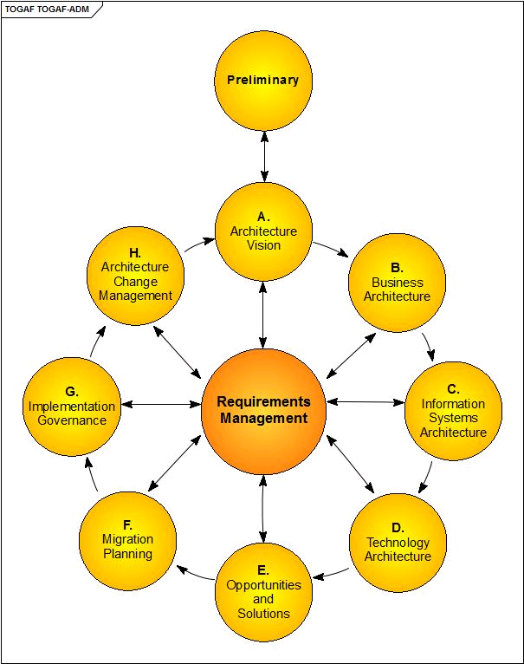
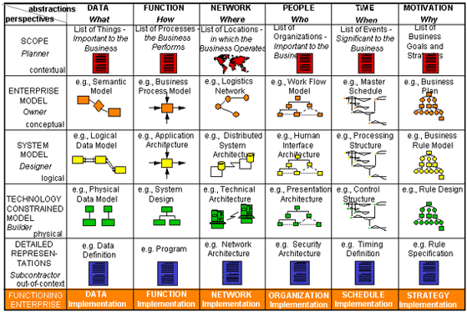
Les cadres d’architecture d’entreprise – TOGAF et Zachman
TOGAF est un cadre d’architecture provenant de l’Open Group.
Ce cadre a été défini par plus de 200 entreprises dans plusieurs secteurs d’industrie.
TOGAF offre les outils méthodologiques pour exécuter la démarche d’architecture d’entreprise.
Ce cadre d’architecture est gratuit lorsqu’une entreprise joint (gratuitement) l’Open Group.
La cadre de Zachman a été crée en 1987.
Depuis ce cadre a servi d’inspiration de plusiers autres cadres d’architecture comme TOGAF, DoD, FEAF etc...
Plusieurs entreprises utilisent Zachman comme cadre de référence.

Slide 31
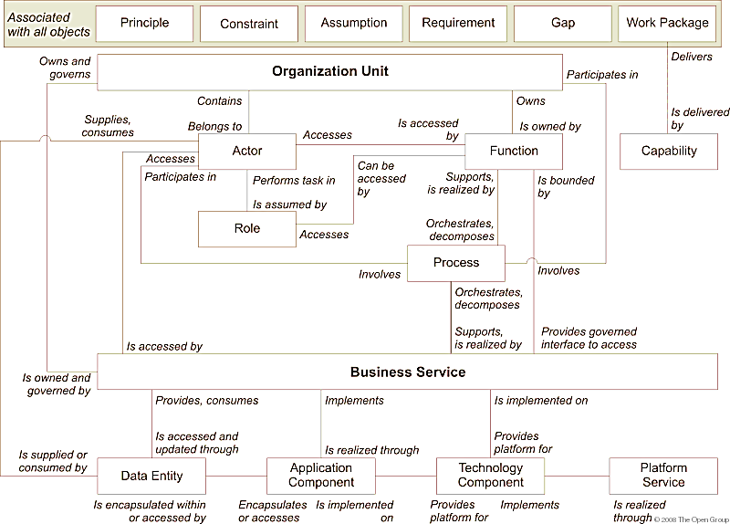
Métamodèle - Togaf

Slide 32
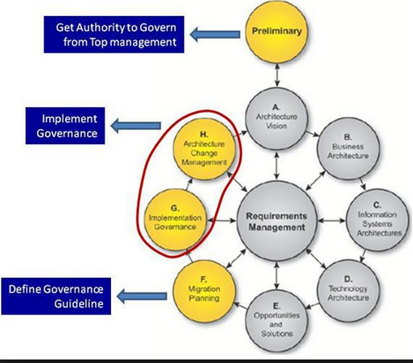

La gestion de la dette technologique en utilisant la gouvernance architecture
La DETTE TECHNOLOGIQUE
La GOUVERNANCE ARCHITECTURE

Slide 33
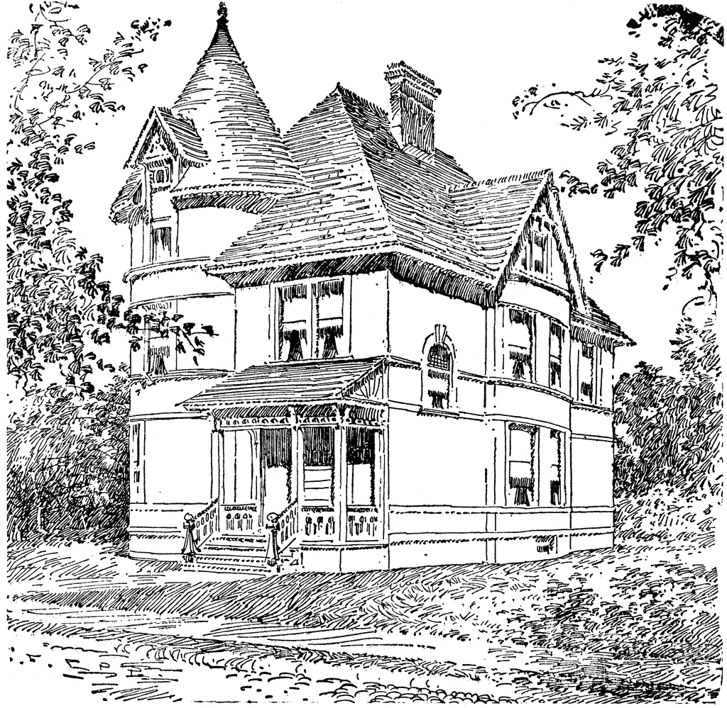
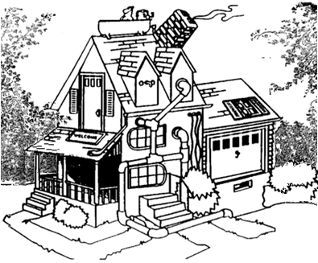
Que se passe-t-il lorsqu’il n’y a pas de règles ?
Design encadré par des règles d’architecture
Design non encadré par des règles d’architecture
Le résultat final est toujours une maison mais celle de gauche offre les avantages suivants :
plus facile et moins coûteuse à entretenir;
peut évoluer plus rapidement;
rencontre le besoin du client dès la fin de sa construction;
respecte le code du bâtiment.

Slide 34
Quelles sont les causes de la dette technologique ?
Dette technologique
Dette d’architecture
Dette de développement
Dette infrastructure
Écart par rapport à l’architecture cible;
Non respect des principes d’architecture.
Complexité de la solution;
faible réutilisation possible de la solution;
utilisation de logiciels ou de technologies non-standards et/ou non-éprouvés;
évolution de la solution rend la solution instable;
multiples copies des données d’une source autoritaire;
fonctions d’affaires ayant des fonctionnalités semblables présentes dans plusieurs applications ou logiciels;
Design inefficace de l’application;
code versus configuration ou haut niveau de la personnalisation présent dans l’application;
code défensif pour supporter une date de livraison;
problèmes connus non résolus;
nouvelle interface ou service avec une intégration à fort couplage pour les nouvelles applications;
non utilisation des patrons d’intégration «informationnels» pour les nouvelles applications;
intégration sans utilisation des mécanismes natifs de l’application pour les nouvelles applications;
introduction de technologies / code open source non-approuvés.
Utilisation d’une technologie et de composantes d’infrastructure non supportées;
utilisation d’une technologie qui n’est plus supportée par le fournisseur mais qui est utilisée par un ou plusieurs systèmes de l’entreprise;
utilisation d’un équipement (serveurs, stockage, réseau, PC, etc.) qui n’est plus supporté par le fournisseur mais qui est utilisé par un ou plusieurs systèmes de l’entreprise.

Slide 35
Quels sont les objectifs de la gouvernance architecture ?
Protéger les actifs TI en gérant le risque lors des ajouts / des changements / de la mise au rancart des actifs TI durant les projets;
Assurer que l’évolution des actifs TI se fasse de façon coordonnée;
Gérer la dette technologique (dérogations) qui pourrait être créée lors de la conception et la réalisation des projets affaires et TI;
Placer au bon niveau de l’organisation la prise de décision concernant les changements aux actifs TI;
Gérer les écarts par rapport aux principes et aux architectures cibles pour documenter les impacts et les risques;
Rendre imputable les ressources, selon leur rôle, dans la définition et la validation des solutions et des architectures cibles;

Slide 36
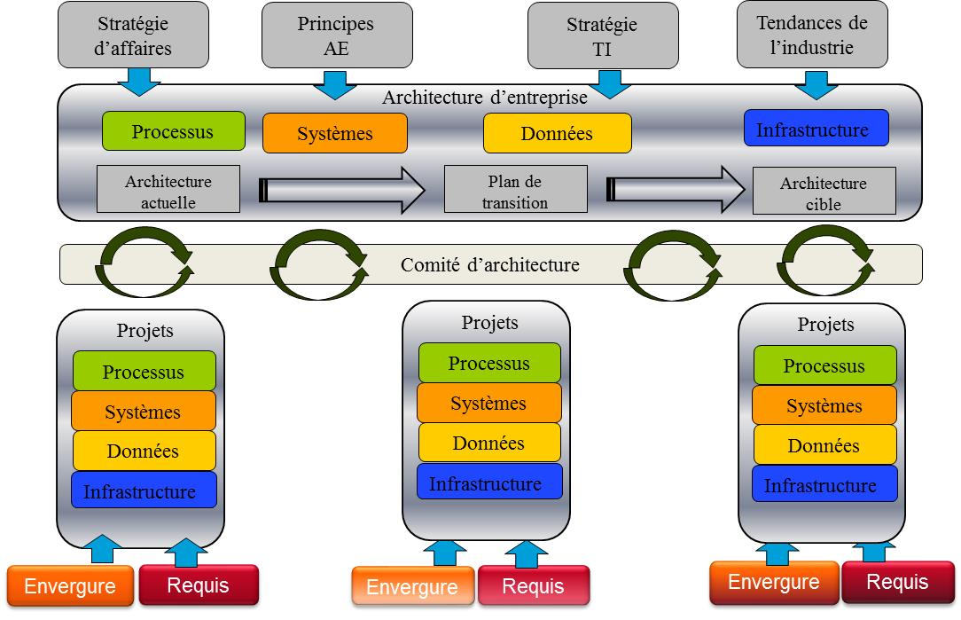
L’architecture d’entreprise pour aider à définir les solutions et la gouvernance AE pour en assurer la conformité
2
Le comité d’architecture sert à gouverner les décisions entre les objectifs du comité de gestion TI et les objectifs des projets.
Il sert à s’assurer la conformité des projets aux cibles établies.
À communiquer les changements faits à l’écosystème TI autant au niveau des systèmes, des données et de l’infrastructure.
À assurer la coordination et la responsabilisation des différentes équipes face au projet
À valider les décisions prises en mode projet.
À gérer et documenter les dérogations.
À remonter les décisions et les dérogations aux comités de gestion.
Mesure de performance de l’AE

Slide 37
Quelques éléments de gouvernance de l’architecture d’entreprise
Perspective d’affaires
Division 1
Division 2
Division 3
Comité d’architecture
Communication
Affaires
Capacités, Services, Information, Personnes, Locations
Physique
Charte
Évolution des modèles
Systèmes
Logique
Exécutif/Conceptuel
Principes
Processus liés à l’architecture
Perspective TI
Données
Vision
Outils
Technologie
Niveau
Rôles et responsabilités
Mesures

Slide 38
Le volet stratégique de l’architecture d’entreprise

Slide 39
L’architecture d’entreprise est liée aux autres processus stratégiques de l’entreprise
Planification stratégique TI
CIO
Affaires
Plan stratégique
VL
Systèmes
Vision / Cibles
Données/Info
Vigie / Innovation
Projets
Sécurité
Planification Portefeuille de projets corpo
Planification Architecture
Infrastructure
Processus
Planification budgétaire
Ressources
Budget

Slide 40
Processus de planification stratégique et les initiatives identifiées
Catégories d’initiatives
Planification stratégique d’entreprise
Initiatives d’entreprise
Planification des Programmes /Initiatives / projets
Engagements stratégiques
Pérennités (Apps et Infra)
Architecture d’entreprise
Planification stratégique TI
Sécurité
Planification budgétaire
Réglementaire
Les processus avant le cycle de livraison permettent de classer les initiatives dans les différentes catégories.

Slide 41
Catégories d’initiatives - stratégique vs Tactique
Catégories des initiatives
Stratégique
Initiatives à fort potentiel pour faire évoluer les cibles d’architecture d’entreprise
Projets d’entreprise
Types d’initiatives permettant de réaliser un changement stratégique pour l’entreprise
Conditions gagnantes (budget suffisant, non-réglementaire, transformateur)
Engagements stratégiques
Pérennités (Apps et Infra)
Tactique
Initiatives à faible potentiel de faire évoluer les cibles d’architecture d’entreprise
Types d’initiatives permettant de faire une croissance organique, de respecter nos engagements en réglementaire, de conserver nos infrastructures et applications à jour et de maintenir le niveau de sécurité.
Sécurité
Réglementaire

Slide 42
Feuille de route globale – Niveau 1 (Préliminaire)
Capacités d’affaires
Projets TI Secteurs
Affaires
Projets TI
Fondations
Projets Technologiques

Slide 43
Feuille de route – Projets corporatifs – Secteurs Affaires
Répartition du budget :
Apps
Données
Techno
Séc
2017
2018
2019
Demandeur
Q4
Q1
Q2
Q3
Q4
Q1
Q2
Secteurs
Affaires

Slide 44
Pour avoir du succès, les entreprises doivent capitaliser sur les technologies de l’information
Les entreprises qui ont du succès ont réussi à exécuter les actions suivantes :
Prendre en charge les problèmes associés aux technologies de l’information dans leur entreprise;
Prendre connaissance des plates-formes technologies désuètes, des processus d’affaires brisés qui empêchent l’entreprise de faire avancer l’entreprise et de prendre les bonnes décisions.
Transformer ces problèmes en opportunités, dans le but de bâtir une plate-forme technologique en ligne avec les objectifs d’affaires;
Bâtir une plate-forme qui permettra à l’entreprise de standardiser et d’automatiser les processus de l’entreprise, d’ajouter de la fiabilité aux opérations tout en réduisant les coûts.
Tirer avantage de cette nouvelle plate-forme technologique pour accroitre les profits et améliorer l’expérience client.
Pour capitaliser sur cette nouvelle plate-forme, il faut changer les rôles, l’organisation et la culture, la partie la plus difficile mais la plus amusante !!!!

Slide 45
En conclusion, voici les points importants concernant l’architecture d’entreprise :
L’architecture d’entreprise permet de bâtir un plan en ligne avec les priorités de l’entreprise.
L’AE est un programme continu formé de plusieurs projets AE.
L’envergure de chacun des projets est en ligne avec les priorités d’affaires.
Utiliser l’architecture d’entreprise comme un guide. Une architecture d’entreprise efficace met en valeur les capacités clés de l’entreprise, tout en établissant les bonnes priorités.
Viser l’amélioration continue. Éviter le syndrome du “Big Bang”— Pour générer de la valeur à partir des investissements en architecture, il faut le faire un projet à la fois.
Démontrer la valeur de l’architecture d’entreprise en mesurant les travaux d’architecture d’entreprise en fonction de l’impact sur les affaires mais aussi pour les TI. Établir les bons indicateurs AE en fonctions des résultats de l’entreprise et de la performance des TI.
Valider continuellement le support de la haute direction par rapport à l’architecture d’entreprise.
Le support de la haute direction est primordial pour assurer le succès de l’architecture d’entreprise.

Slide 46

Questions/Commentaires
Notes:
46

Slide 47
Droits d’auteur
Information sur les droits d’auteur
Ce manuel comprend du matériel didactique développé par Michel Boudrias. L’ensemble du matériel est protégé par la Loi fédérale sur les droits d’auteur et il existe des restrictions sur son utilisation. Essentiellement, le contenu de ce manuel est mis à la disposition exclusive des participants qui complètent une formation approuvée par Michel Boudrias. De plus, il est absolument interdit d’enregistrer le contenu à l’aide d’équipements sonore ou visuel, à moins d’en avoir reçu au préalable la permission de Michel Boudrias.
RESTRICTIONS S’APPLIQUANT AU MATÉRIEL DIDACTIQUE
En plus d’être un outil pédagogique utile, le matériel didactique est conçu pour aider les participants à concevoir et optimiser une architecture d’entreprise. Ce matériel, combiné aux processus enseignés, aux gabarits fournis et aux notes prises pendant la formation, forme un manuel de référence didactique qui est à l’usage exclusif des participants. Chaque page relève d’un ensemble organisé de matériel qui ne peut, sous aucun prétexte, être reproduit sans d’abord avoir obtenu la permission écrite de Michel Boudrias. Il est également interdit de se servir du matériel didactique, en tout ou en partie, pour développer d’autre matériel pédagogique.
Note : La formulation choisie dans le présent document inclut indistinctement le masculin et le féminin.
Michel Boudrias

